Slide 1
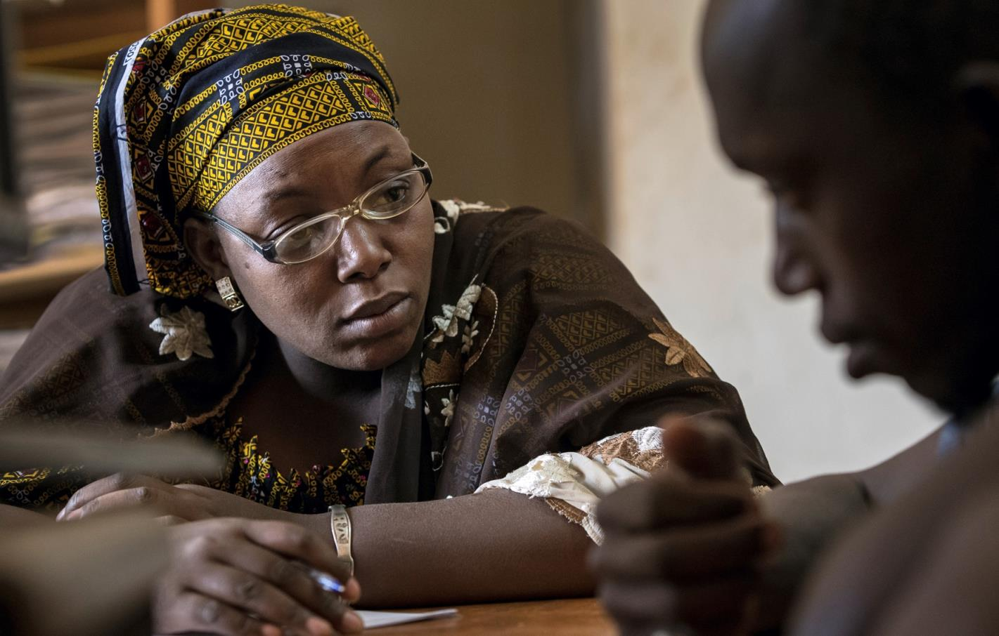
Mali
Hilfe für abgeschobene
Migranten
Notes:
1

Slide 2
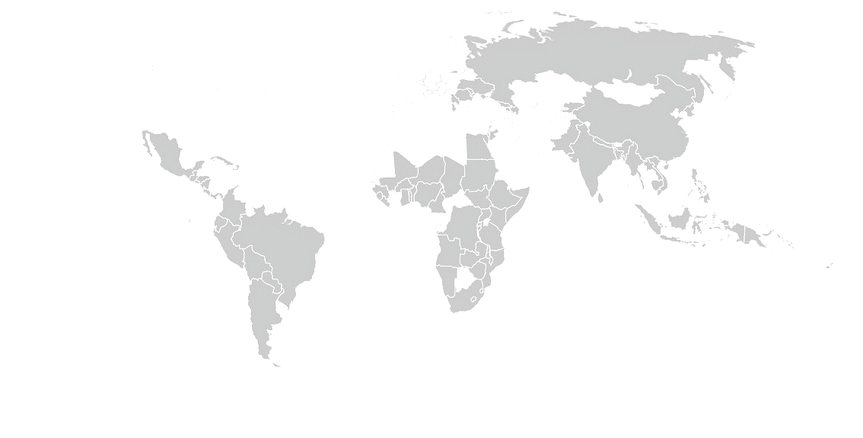
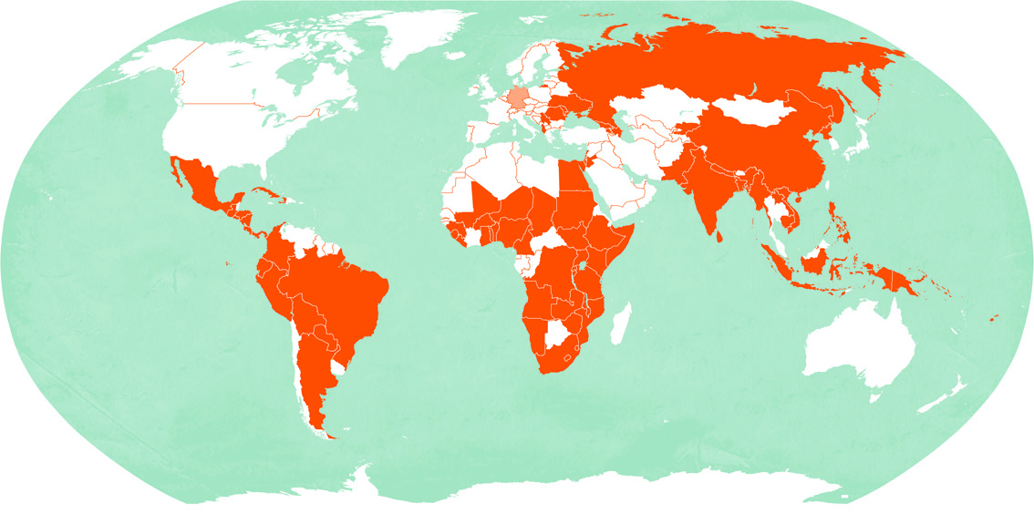
Mali
Mali Deutschland
Fläche in km² 1.124.129 357.022
Bevölkerung in Millionen 17,8 80,6
Bevölkerungsdichte in Einwohner/km² 16 226
Säuglingssterblichkeit in % 6,9 0,3
Lebenserwartung
Männer 58 79
Frauen 62 83
Analphabetenrate in %
Männer 54,9 < 1
Frauen 77,8 < 1
Bruttoinlandsprodukt in Dollar/Kopf 2.200 50.200
Quelle: CIA World Factbook (2018)
Mali

Slide 3
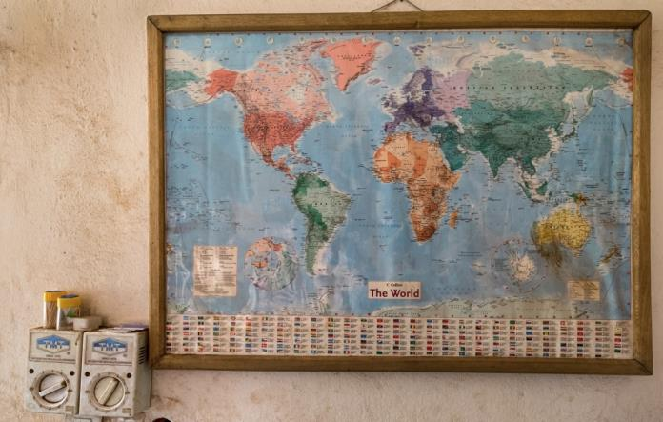
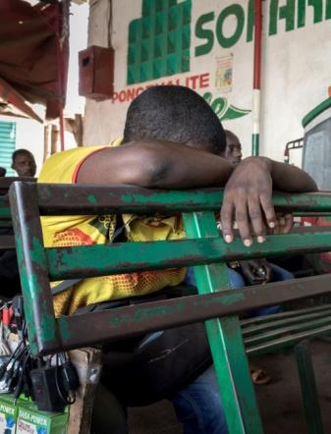
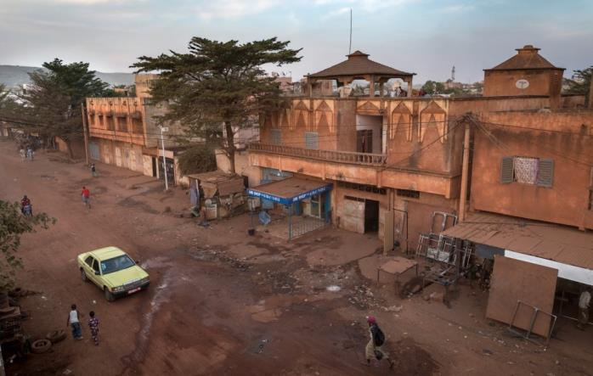
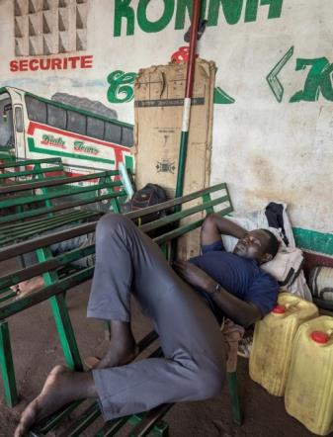
In der Hoffnung auf ein besseres Leben verlassen jedes Jahr Zehntausende Männer, Frauen und Jugendliche das Land. Doch ihre Wünsche gehen nur selten in Erfüllung.

Slide 4
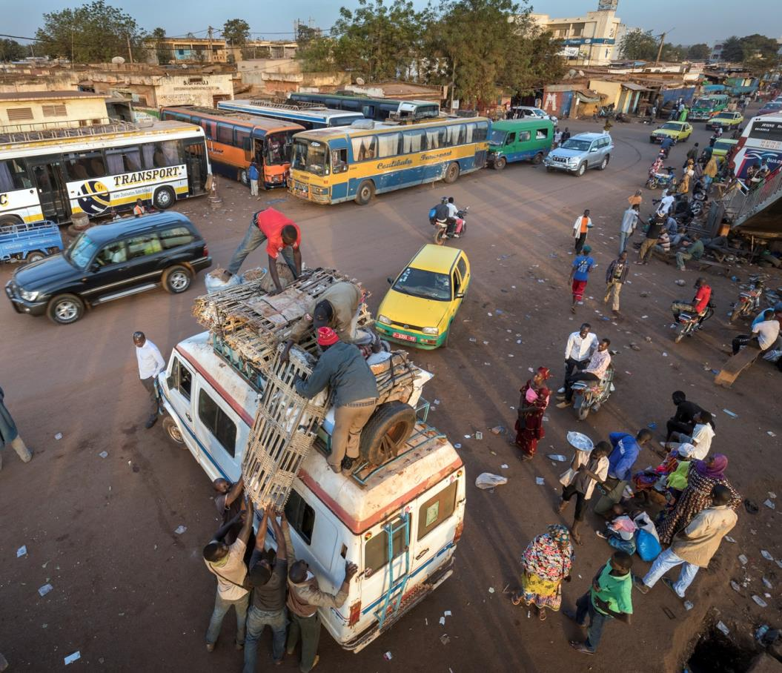
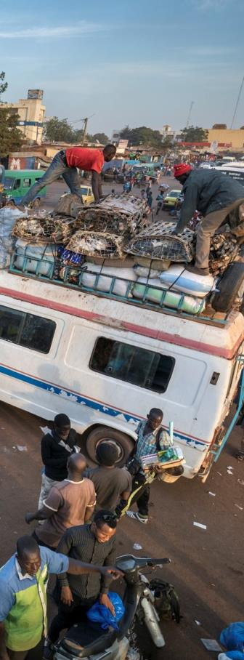
Oft endet der Traum am Busbahnhof der Hauptstadt Bamako: Hierhin kehren viele zurück, die in anderen Ländern ausgewiesen wurden oder selbst aufgegeben haben.
Notes:
4

Slide 5
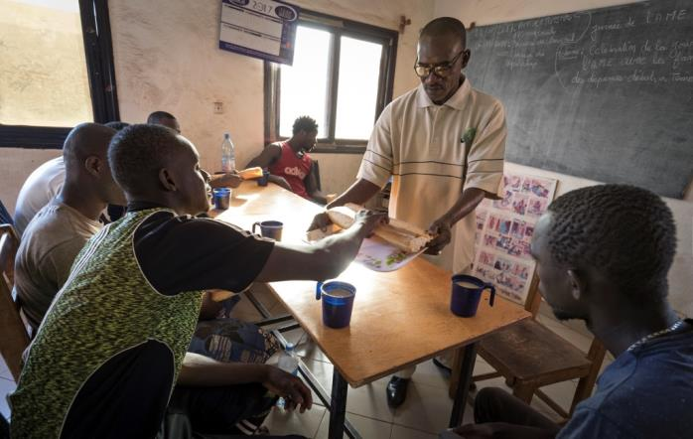
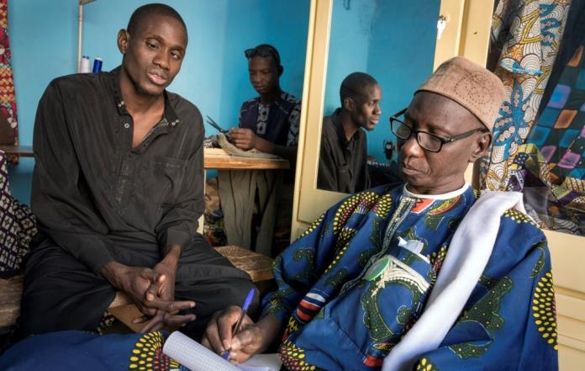
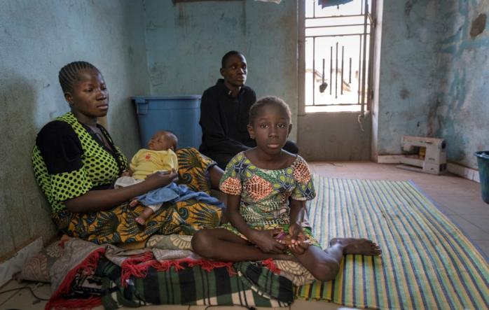
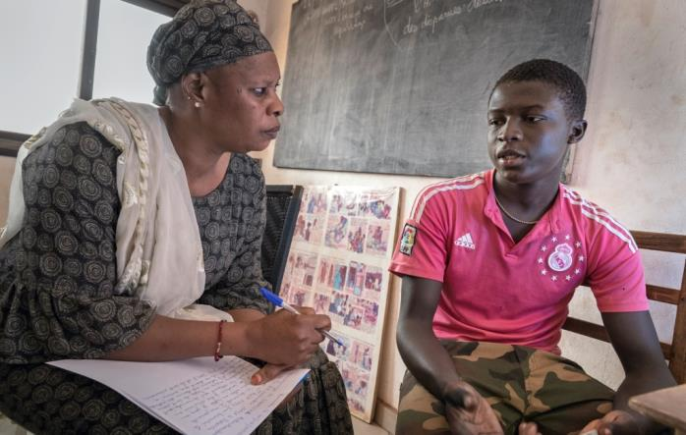
Die Association Malienne des Expulsés (AME) hilft Zurückgekehrten mit Essen, Kleidung, Unterkunft sowie seelischem und rechtlichem Beistand.

Slide 6
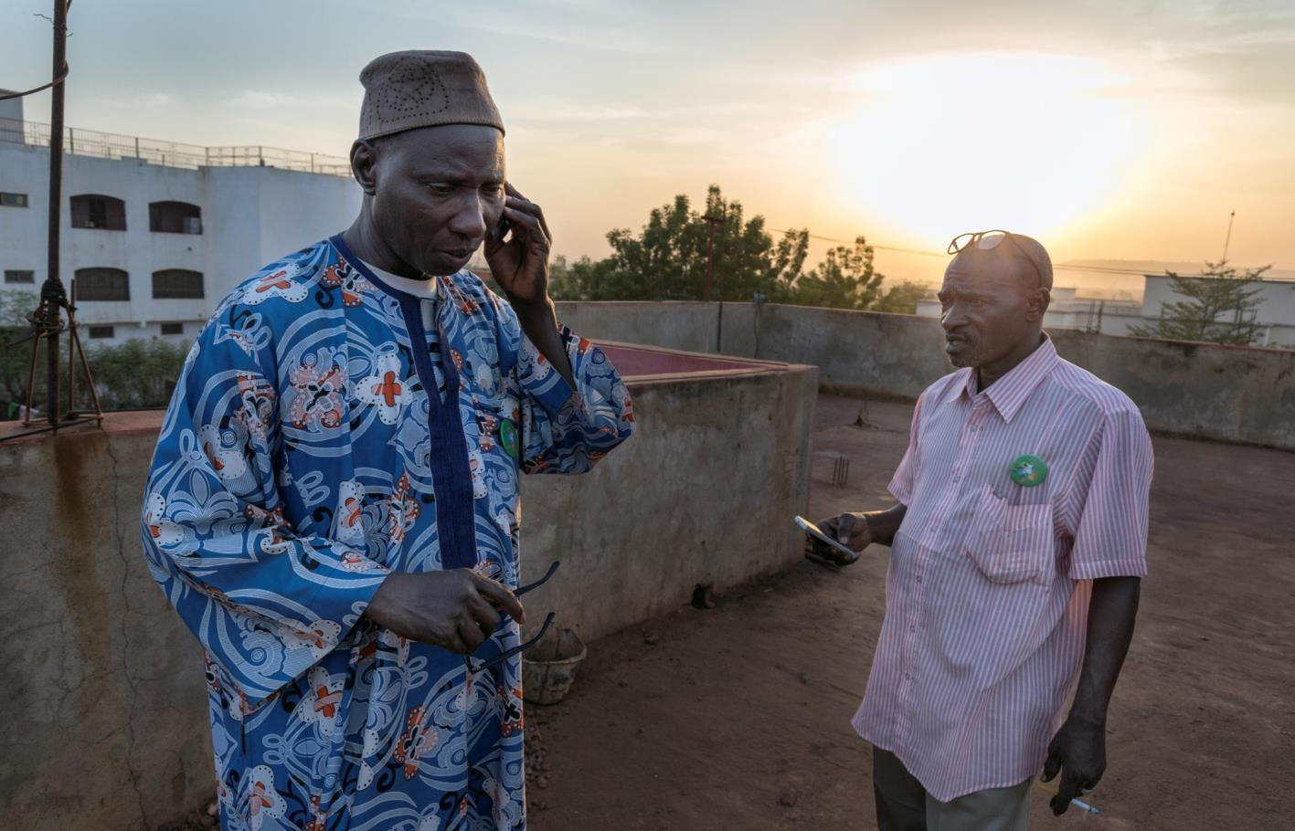
Auf der Dachterrasse des AME-Büros organisieren Bassékou Siby und Amadou Coulibaly die Abholung von Neuankömmlingen.
Notes:
6

Slide 7
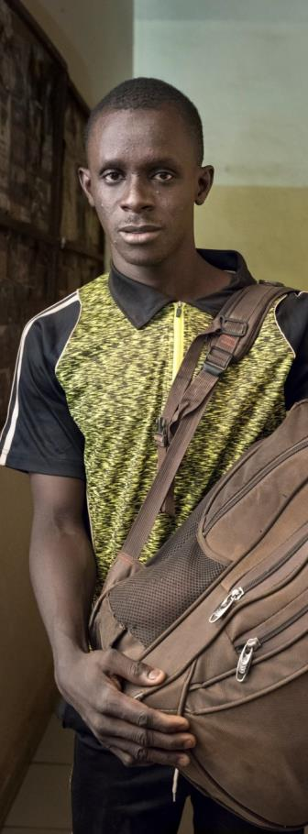
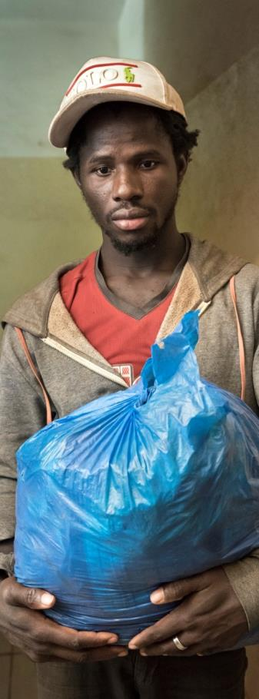
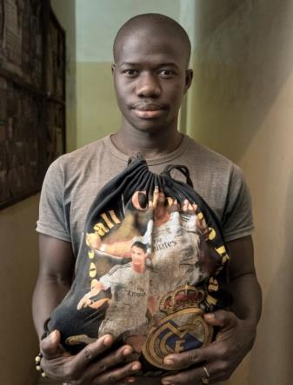
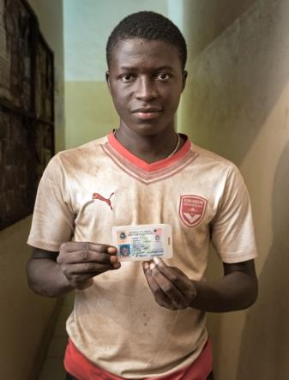
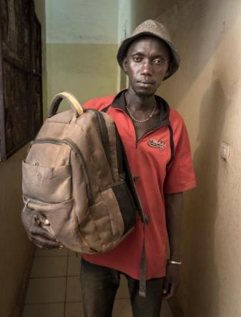
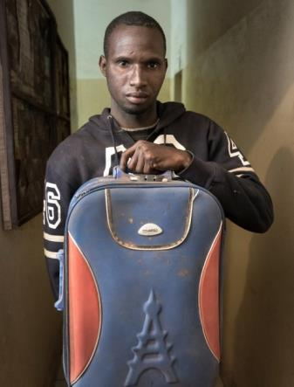
Eine Stunde später stehen sechs junge Männer verloren vor dem Versammlungsraum von AME. Manche von ihnen waren drei Jahre lang in Nord­afrika unterwegs.

Slide 8
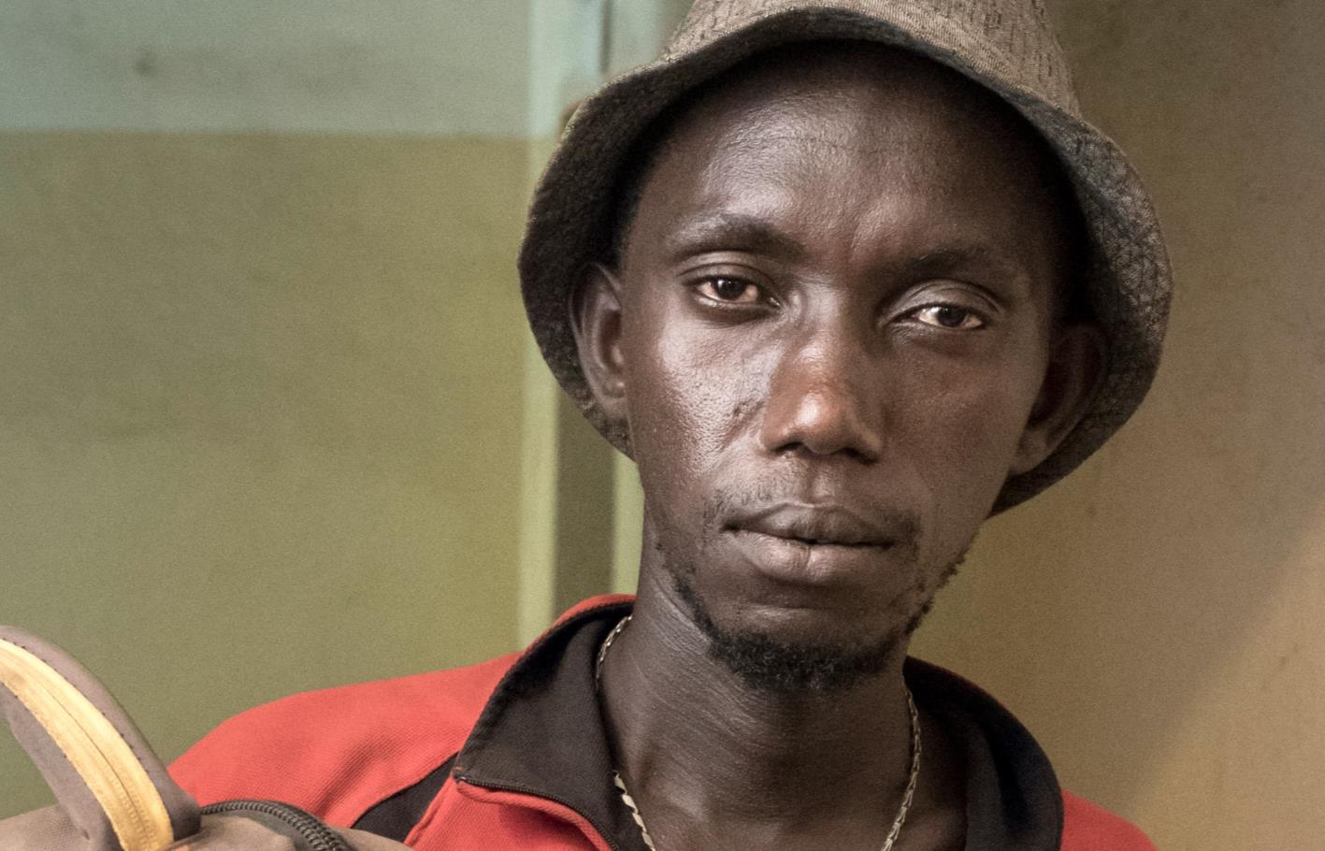
Doudou Sonko stammt aus Gambia. Lange Zeit verließen die Menschen das Land wegen der Diktatur. Heute treibt sie vor allem die Perspektivlosigkeit in die Migration.

Slide 9
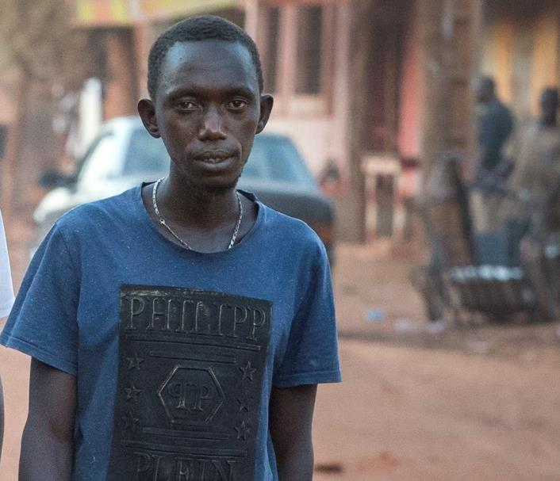
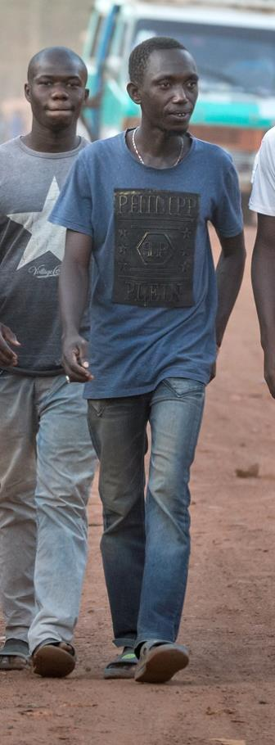
Unterwegs ist er seit Januar 2015. Eigentlich wollte er nach Europa, doch blieb er erst einmal in Mauretanien hängen. Später schlug er sich in Algerien als Putzmann durch.
Notes:
9

Slide 10
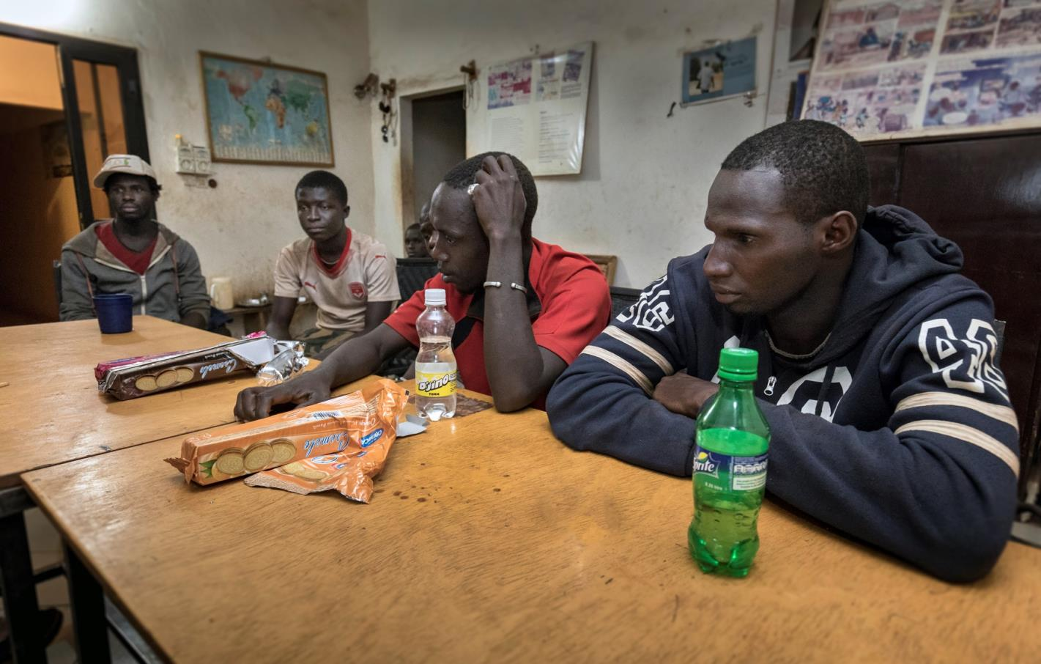
Doudou Sonko und die anderen jungen Männer sind erschöpft. Die letzten vier Tage haben sie sich, wenn überhaupt, von Keksen ernährt. An Schlaf war nicht zu denken.
Notes:
10

Slide 11
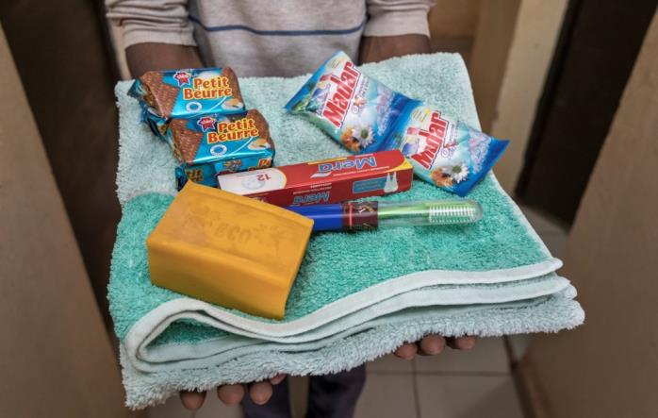
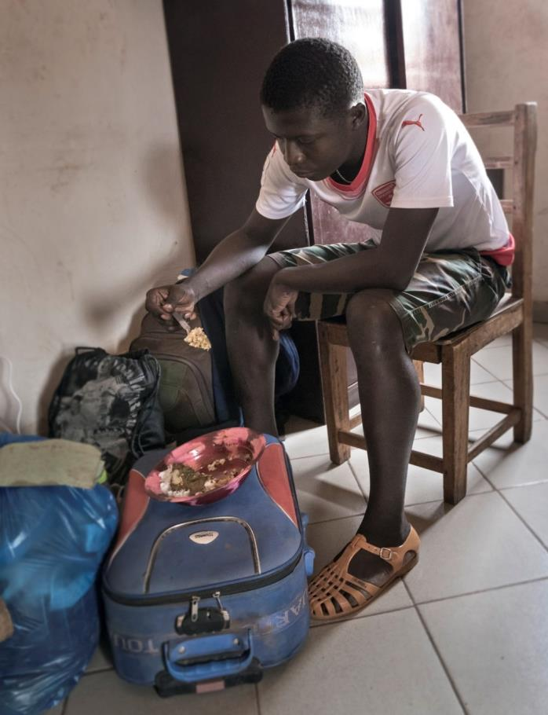
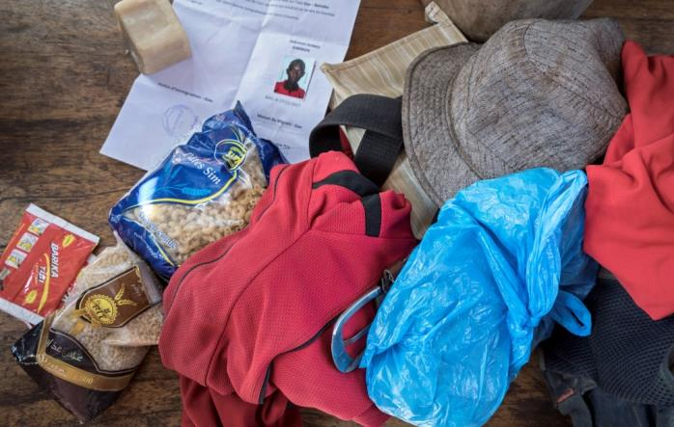
Bei AME bekommen die Neuankömmlinge erst einmal etwas zu essen. Danach erhalten sie Hygieneartikel und Kleidung. Und sie können sich ausschlafen.

Slide 12
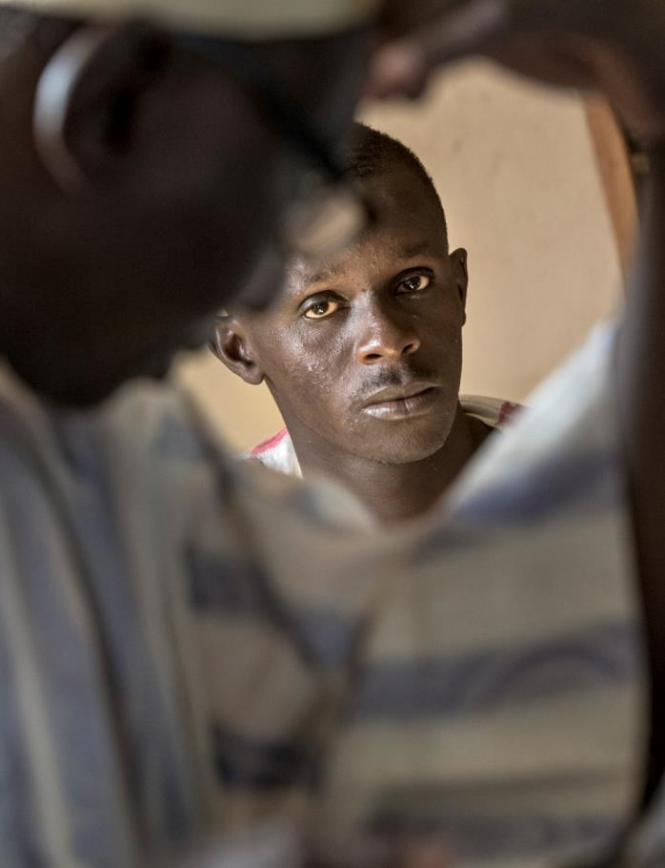
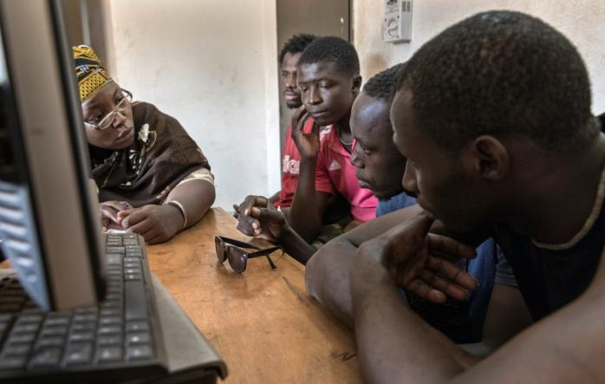
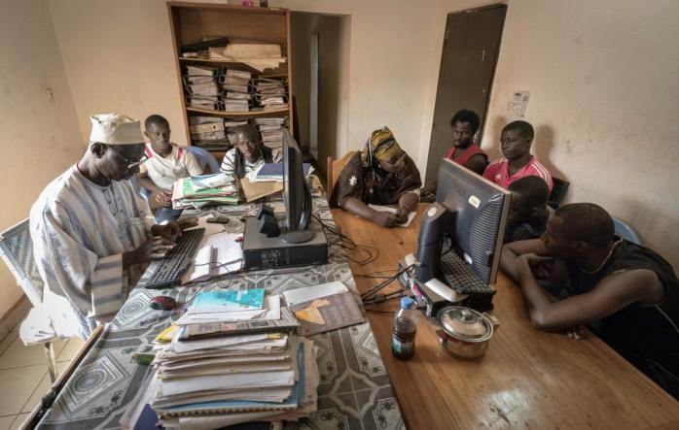
Am nächsten Morgen führen Mitarbeitende von AME ausführliche Gespräche mit den Männern. Das hilft herauszufinden, wie sie am besten unterstützt werden können.
Notes:
12

Slide 13
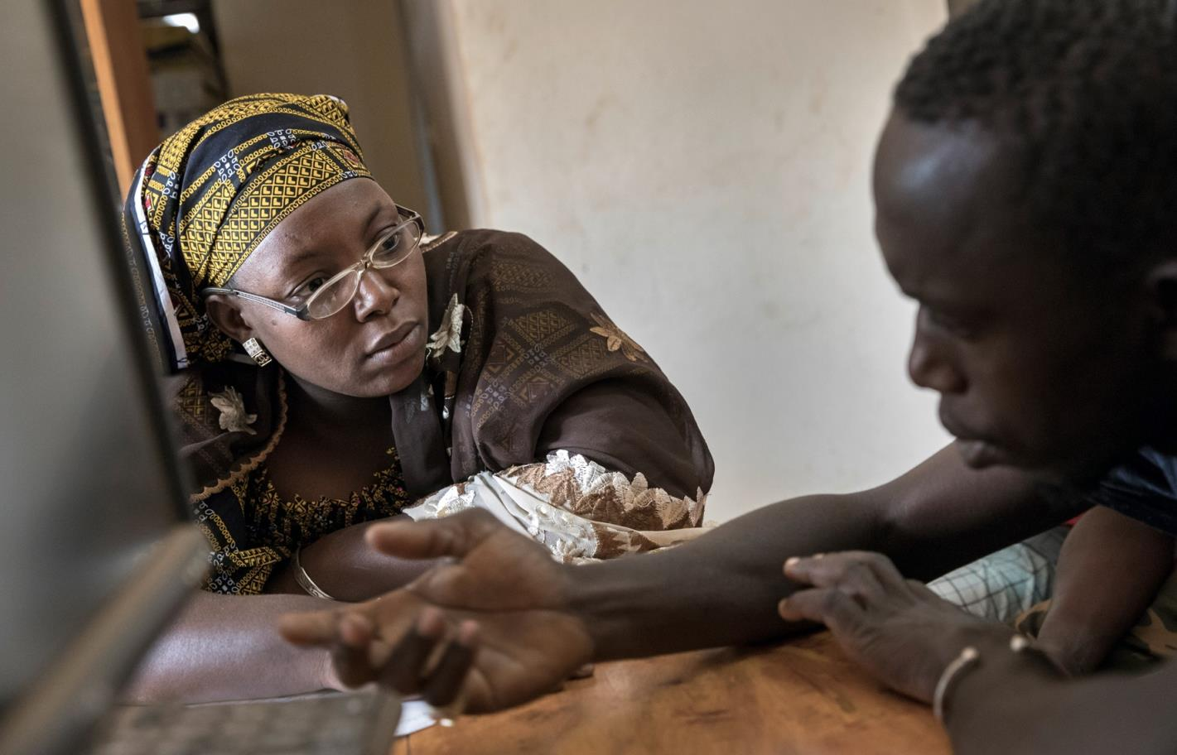
Zum ersten Mal seit fast drei Jahren interessiert sich jemand für Doudou Sonkos Erlebnisse und seine Zukunftspläne. „Ich möchte zurück nach Gambia“, sagt er.

Slide 14
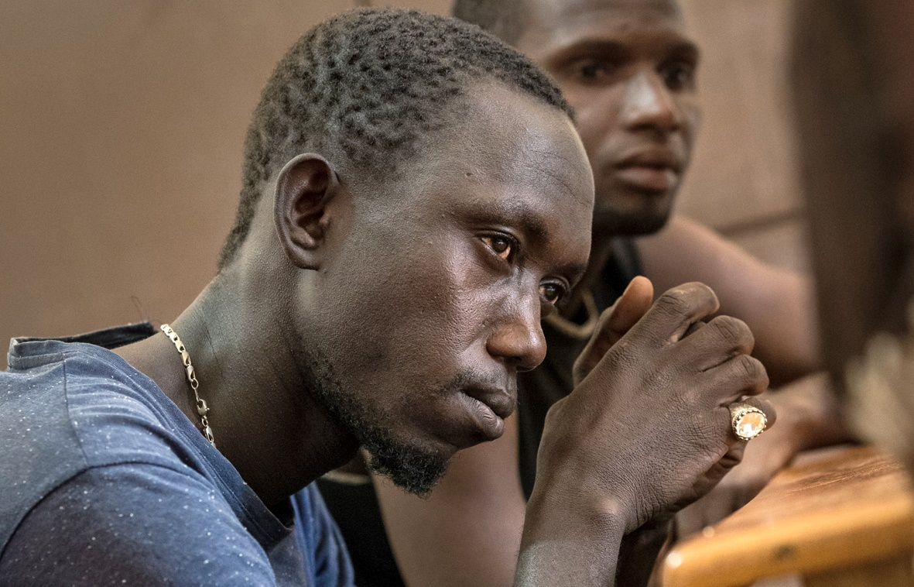
„So wollte ich nicht zurückkehren, mit leeren Händen, ohne Geld für mein Familie. Aber ich freue mich auf mein Land. Und ich bin froh, dass man mir hier hilft“, sagt er.
Notes:
14

Slide 15
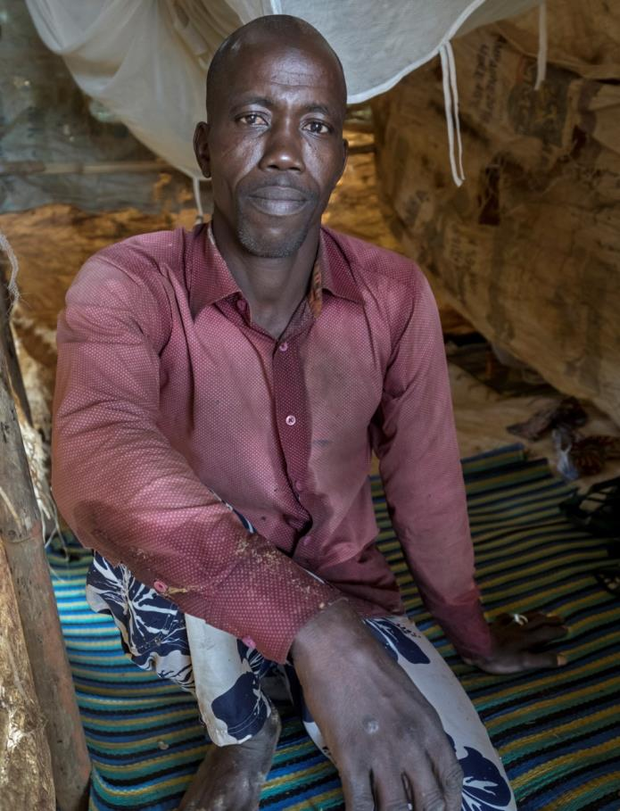
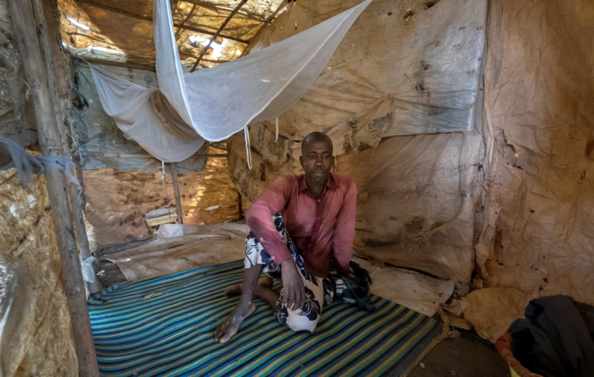
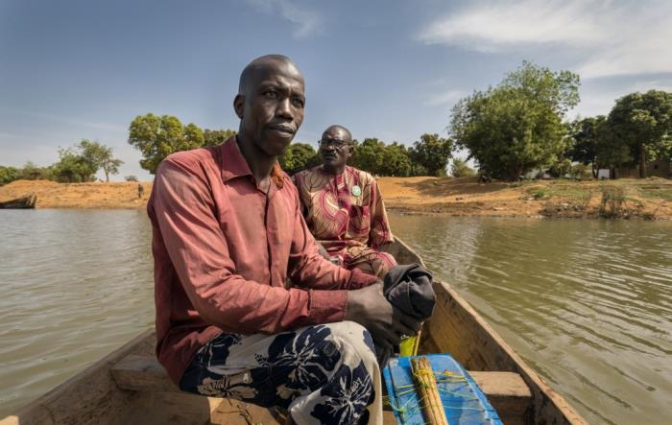
Hamidou Maïga floh 2012 vor den Islamisten. Vier Jahre lang lebte er in Deutschland. „Dann stand die Polizei vor der Tür und sagte: ‚Du gehst zurück nach Afrika.‘“

Slide 16
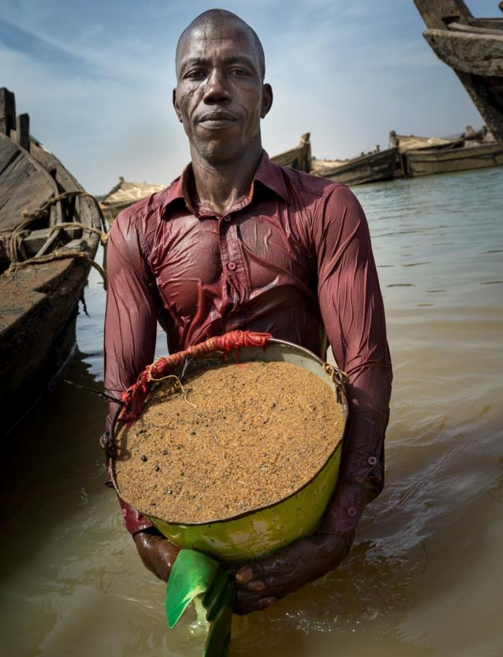
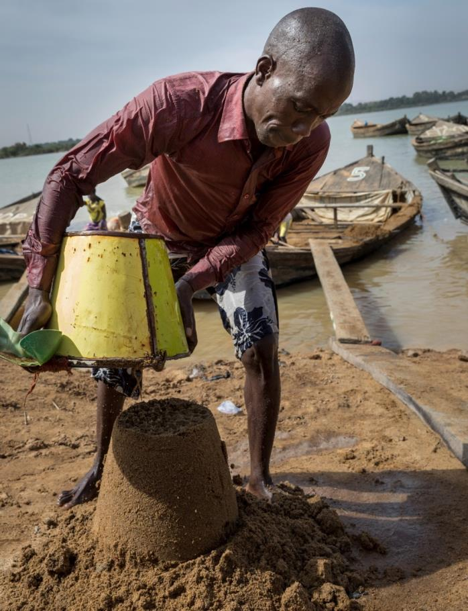
Dank der Hilfe von AME hat Maïga einen – wenn auch harten – Job gefunden: Eimer für Eimer buddelt er in der Fahrrinne des Nigers nach Sand für den Häuserbau.
Notes:
16

Slide 17
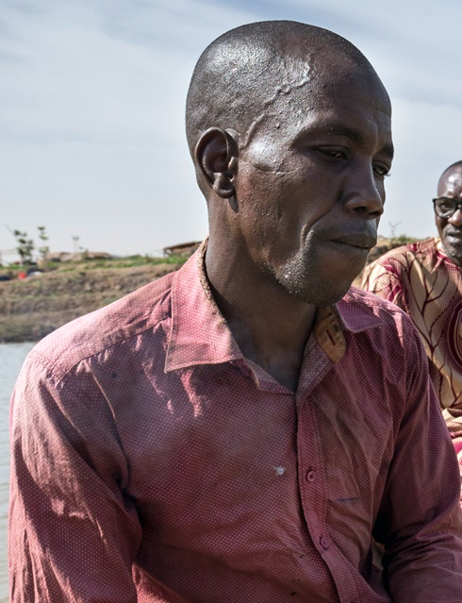
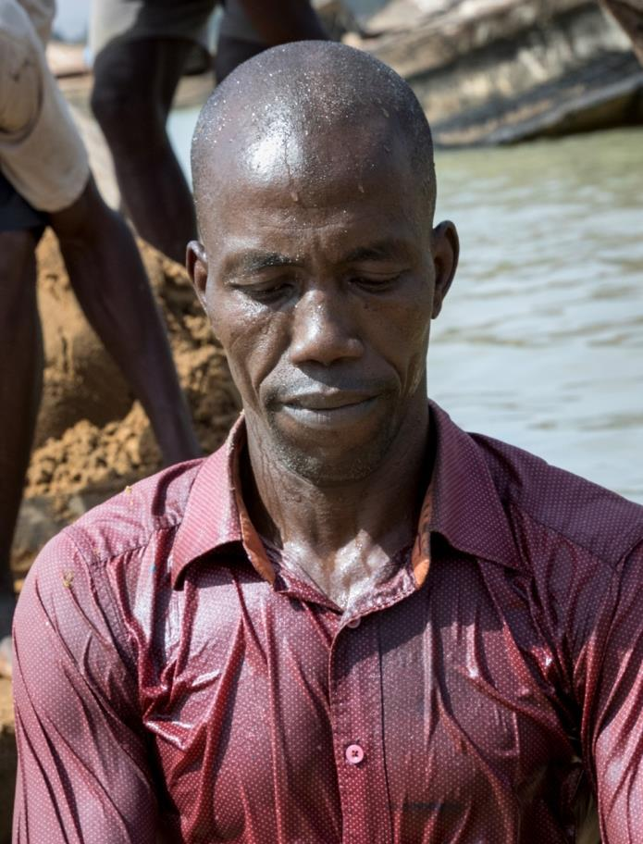
Doch heim zu seiner Familie traut er sich nicht. „Als ich in Naumburg lebte, wurde mein Sohn krank. Aber ich hatte kein Geld, um zu helfen.“ Der Junge starb.

Slide 18
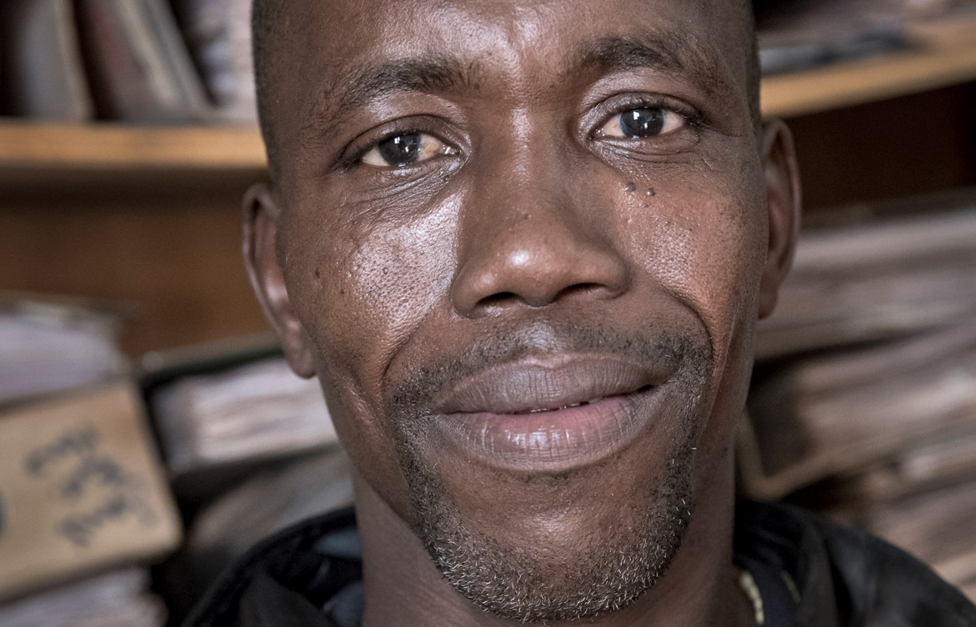
Vor Kurzem erkrankte auch er. Doch Bekannte sammelten das Geld für seine Behand-lung. Immerhin hat er eine kleine Gemeinschaft gefunden, die ihn unterstützt.

Slide 19
Sie sahen eine Präsentation zum Projekt des Projektpartners
Association Malienne des Expulsés (AME) aus Mali.
Hilfe für abgeschobene Migranten
Projektemagazin 2018/19
Herausgeber
Brot für die Welt
Caroline-Michaelis-Str. 1
10115 Berlin
Telefon 030 65211 4711
kontakt@brot-fuer-die-welt.de
www.brot-fuer-die-welt.de/projekte/mali-migranten
Redaktion Thomas Knödl, Thorsten Lichtblau
Text Katrin Gänsler
Fotos Christoph Püschner
Gestaltung Thomas Knödl
Berlin, Juli 2018
Notes:
19

Slide 20
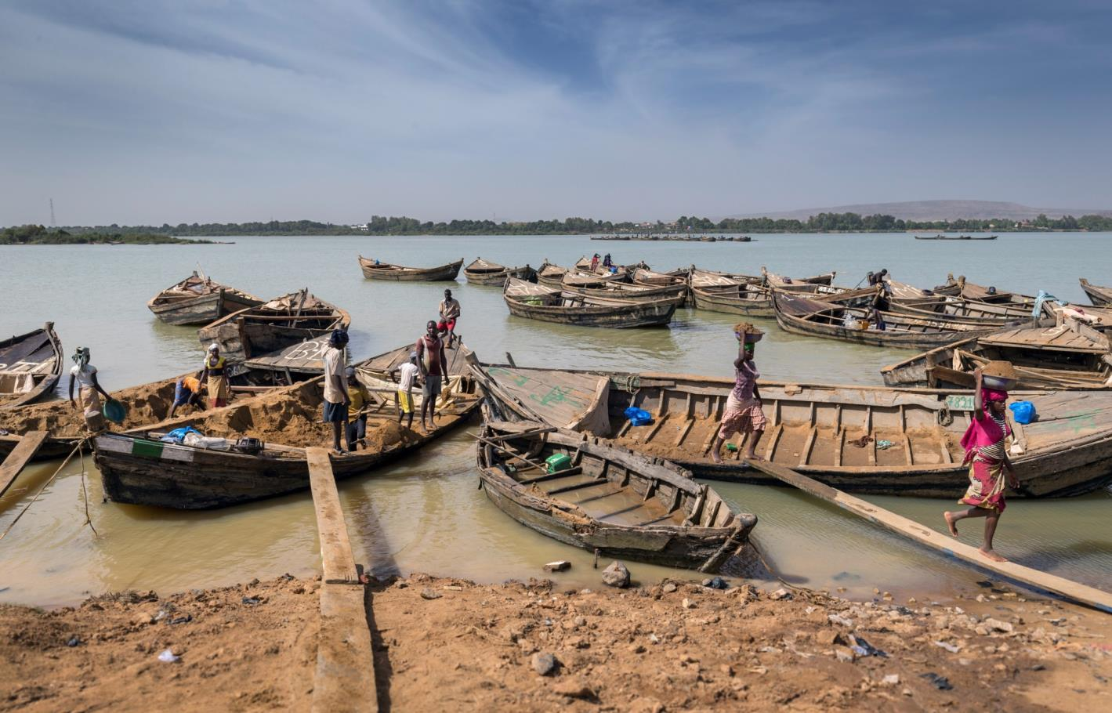
Spendenkonto
Bank für Kirche und Diakonie
IBAN: DE10 1006 1006 0500 5005 00
BIC: GENODED1KDB
Notes:
20

